Slide 1

基于大数据的创业热点分析
孔阿栋 21524005
指导老师： 冯林
2017-01-05

Slide 2

学习及学术活动情况
课程 | 课程学分 | 选修学期 | 成绩
传感器网络技术 | 2 | 2 | 88
高性能计算 | 2 | 2 | 94
高级操作系统 | 3 | 1 | 87
算法设计与分析 | 3 | 1 | 82
人工智能 | 2 | 2 | 92
分布式数据库 | 2 | 1 | 94
论文写作与学术规范 | 1 | 1 | 94
中国特色社会主义理论与实践研究 | 2 | 2 | 83
口语交流 I （基础口语表达） | 1 | 1 | 93
阅读与写作 I （基础读写技能） | 2 | 2 | 87
数理统计 | 2 | 1 | 92
数据仓库技术 | 2 | 2 | P
信息检索与文本挖掘 | 2 | 1 | 95
分布式对象技术 | 2 | 2 | P
中间件技术 | 2 | 2 | P
创业管理与企业家精神 | 2 | 2 | P
马克思主义与社会科学方法论 | 1 | 2 | P

Slide 3
学习及学术活动情况
2015年7月18日，本人参加了由大连理工大学主办的2015年大数据分析与应用研讨会（The 2015 International Workshop on Big Data Analytics and Applications）。研讨会邀请了包括来自美国伊利诺大学芝加哥分校、美国罗格斯-新泽西州立大学、美国纽约市立大学、中国科学技术大学的4位海内外数据挖掘领域专家出席。
本人认真听取了各位老师的报告，使自己对大数据时代各方面的发展有了较为深入的了解，对于机器学习的相关概念和研究方法有了深刻的认识。

Slide 4
研究背景、目的和意义
网络舆情是大众就各种社会问题在现代的网络空间中发表的不同意见和态度的信息。因而有效的对网络上的舆情信息进行监控，实时掌握网络舆情信息的动态是非常有必要的。
“大众创业万众创新”的提出，各种互联网应用创新和商业模式创新不断涌现，互联网移动化、产品化进程加快，中国创业热潮风生水起。
Notes:
网络舆情是随着网络和信息技术的快速发展普及产生的

Slide 5
研究背景、目的和意义
目前对网络舆情监控的研究较为成熟，针对近年创业热潮的分析监控的研究暂时为空白，将已有对舆情监控的研究方法和分析，运用到对创业突发热点的分析上来。如果能够对创业数据进行分析，获得较为准确的创业热点信息，那么可以为众多创业者投资者提供有参考价值的创业热点数据。
通过对创业突发热点数据的抓取分析，能够及时发现热点话题，对创业者来讲，能够看清当下现状，拨开创业迷雾，避免盲目创业，抢占先机。对投资者来讲，能够提供更好的投资选择，降低投资风险的同时追求高回报。

Slide 6
国内外研究现状
网络舆情研究
近年国外对舆情的研究很早，而且有专门的舆情机构进行深入的研究。国外相关方面最早的研究是1998年美国国防部提出的话题发现与跟踪技术（Topic Detection and Tracking，简写为TDT），旨在研究在大量新闻数据中发现重要信息，希望在没有人工干预的情况下自动判断新闻数据的主题。网络舆情热点发现的研究就是以TDT的研究为基础进行的。
相对来说国内对网络舆情领域的研究起步较晚，我国网络舆情的研究从2005年开始，除理论研究外，还提出了不少网络舆情信息挖掘与分析的模型。

Slide 7
国内外研究现状
主题模型研究
最初的主题模型是潜在语义索引（Latent Semantic Index，简称 LSI），是由Scott等人于1990年提出，它通过对矩阵进行奇异值分解达到降维的作用，同时能够起到同义词和多义词的冗余信息的消除作用。
1999 年Hoffman把概率的思想引入到了 LSI 模型当中，用概率方法取代LSI 中的奇异值分解，提出了pLSI（Probabilistic LSI），称为概率潜在语义索引模型。pLSA认为主题是可以通过似然函数来估计的单词的概率分布。
2003年Blei 等人进一步改进了pLSA，认为不但主题是单词的概率分布，而且文档也是主题的概率分布，并提出了LDA（Latent Dirichlet Allocation）主题模型。

Slide 8
主要研究内容及方法
本文以网络舆情监控为基础，通过对大量创业数据的爬取，构建自己的创业信息数据库，先对数据做预处理，进而使用LDA主题模型进行创业热点分析。
信息采集
信息预处理
LDA主题模型

Slide 9
主要研究内容及方法
信息采集
创业数据来源： 拉勾网、36氪、it桔子、创业邦等
网页共同点：动态网页、数据由Ajax异步加载
动态爬虫工具：Selenium2
数据存储：MongoDB数据库

Slide 10
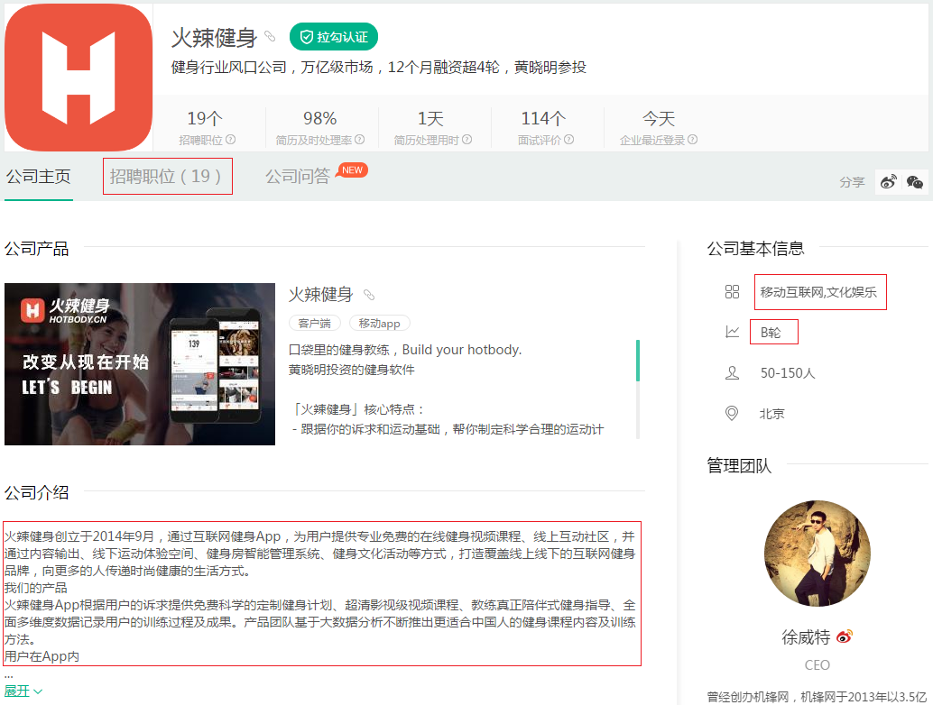
主要研究内容及方法

Slide 11
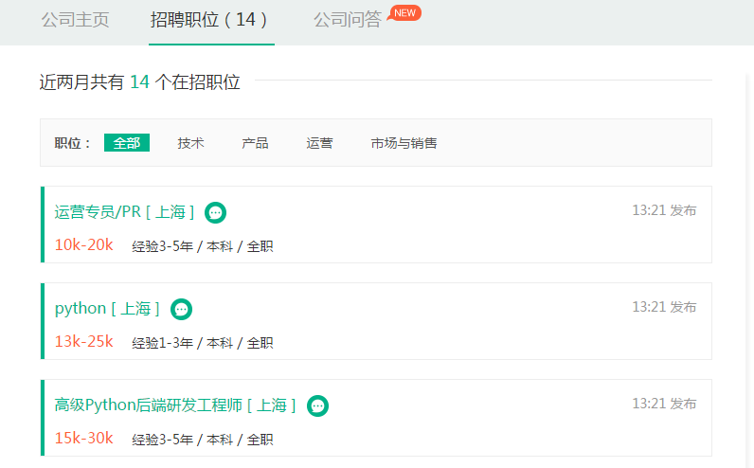

Slide 12
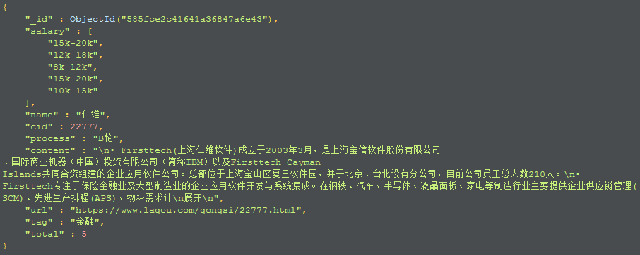

Slide 13
主要研究内容及方法
Selenium2（Selenium1+WebDriver）
Selenium2是一个模拟浏览器进行自动化测试的工具，核心是WebDriver，它提供了一组API可以与真实的浏览器内核交互，实现了在任何支持JavaScript动态脚本的浏览器中模拟客户端的各种操作，并顺序执行动态脚本语言程序。
Selenium提供的功能模块：浏览器驱动模块（启动浏览器、查找页面元素、鼠标交互、页面及表单交互、执行JS完成页面异步操作、Cookie管理、异常处理），页面元素解析模块（借助Beautiful Soup完成）、验证码识别模块

Slide 14
主要研究内容及方法
MongoDB数据库
MongoDB是一个基于分布式文件存储的数据库，是面向文档的开源的NoSQL数据库系统，由C++编写，提供了强大、灵活、可扩展的数据存储方式。
MongoDB的主要特性有：丰富的数据模型、容易扩展、功能丰富、卓越的性能、简便的管理
唯一”_id”
文档
集合
数据库
键值对
Notes:
MongoDB的核心概念是文档(document)，多个键及其相应的值有序地存放在一起组成文档，每个文档都有一个特殊唯一的键“_id”，文档类似于关系型数据库中的元组。多个文档组成集合(collection)，集合如同关系型数据库中的表。多个集合组成数据库

Slide 15
主要研究内容及方法
信息预处理
数据提取： Beautiful Soup
去停用词
中文分词jieba

Slide 16
主要研究内容及方法
LDA概率主题模型
传统判断两个文档相似性的方法是通过查看两个文档共同出现的单词的多少，如TF-IDF等，这种方法没有考虑到文字背后的语义关联，可能在两个文档共同出现的单词很少甚至没有，但两个文档是相似的。比如苹果和乔布斯这两个词一起出现时，可以设定属于苹果公司这同一主题。
LDA认为一篇文章的生成是“以一定概率选择了某个主题，并从这个主题中以一定概率选择某个词语”这个过程重复N次（产生N个词），从而完成一篇文章。
Notes:
作者在写一篇文章时首先是通过一定的概率在头脑中选择了某个主题，并基于这个主题在大脑中以一定的概率想到了某个词语

Slide 17
主要研究内容及方法
LDA概率主题模型
那么生成一篇文档，里面每个词语出现的概率是：
这个概率公式用矩阵表示：
通过LDA建模，得到“主题-词语”的分布情况，词w在主题z中的概率越大，表示越能代表该主题
文档
主题
C
文档
ϕ
词语
词语
主题
θ

Slide 18
研究计划
研二上
完成爬虫的编写，数据库的搭建，LDA模型处理数据得到主题分类结果
研二下
撰写并发表论文
考虑从这几个方面进行分析：采用PCA、AHP方法对热点的权重进行优化；搭建创业热点搜索引擎；多种聚类模型分析创业热点并对结果进行对比
研三
研三撰写毕设论文

Slide 19
现有研究基础
技术 | Pyspider+PhatomJS
数据 | 36氪创投资讯 | IT桔子、 创业邦、 创业公司信息 | 拉勾网公司信息
特点 | 文章噪声过多 | 文本短小， 数据量不够大 | 招聘网站， 信息质量较高
结论 | 不适合分析创业热点 | 热点分析结果不明显 | IP被封 （没考虑爬取频率、 User-Agent更换、 挂代理IP）
IP解封后网站的反爬虫策略有提升，采用原来的爬虫策略获取不到动态数据，改用Selenium来驱动有界面浏览器渲染动态数据，再去爬取页面数据。

Slide 20
现有研究基础
技术 | Selenium2
数据 | 拉勾网创业公司信息
爬虫优化 | 不加载网页图片； 抓包分析，将爬取网页改为直接请求JSON数据； 多进程并行爬取；
爬虫健壮性 | 等待所有需要的DOM元素都加载完再使用BeautifulSoup解析，否则就等待； 检测框架API的异常情况并捕获； 异常表明浏览器崩溃就重启浏览器继续爬；

Slide 21
可能遇到的困难和问题分析
爬虫效率提升，受网络速率、代理IP的每秒允许的HTTP请求数限制
爬取到的数据可能有缺失不完整，需要进一步数据清洗
数学模型的改进较为困难

Slide 22
Thank you !

